Slide 2
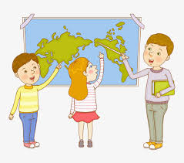
17/5/2020
الأولى

Slide 3
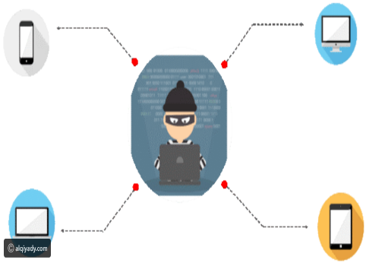
الأمن الإلكتروني
أستاذن قبل التحدث

Slide 4
هيا نركب الكلمات لنحصل على عنوان الدرس
وطني
أحب
أكون
في
أن
أحب أن أكون في وطني

Slide 5
سنتعلم اليوم :
التسامح وأثرة على المجتمعات
المسؤولية تعريفها وأنواعها
معنى
الابتكار

Slide 6
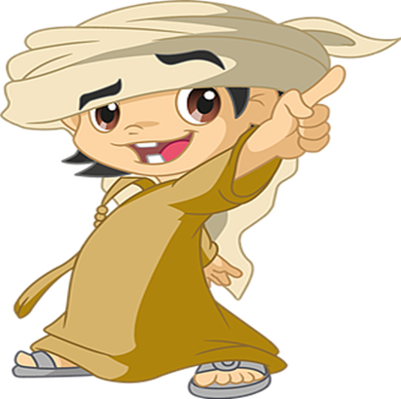
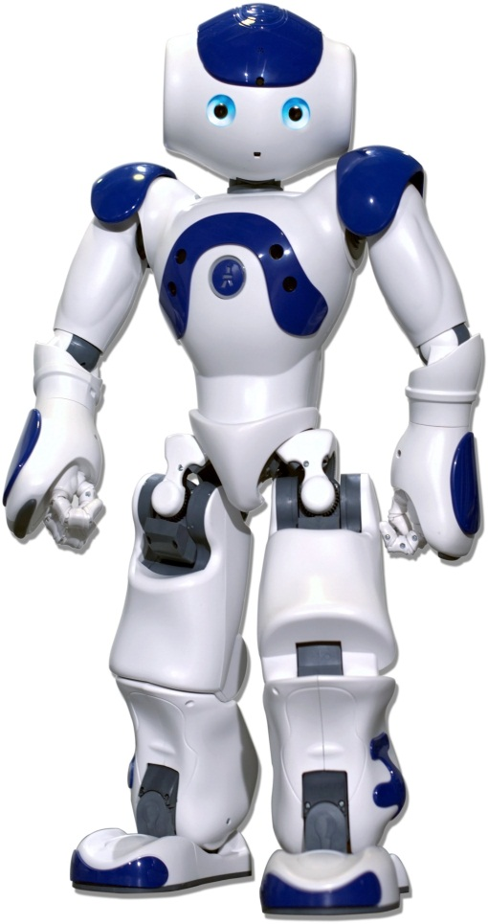
لاحظ الصورة التالية ثم أجب عن الأسئلة
روبوت
ماذا نسمي هذا الشيء؟
لا
هل كان الروبوت موجوداً سابقاً ؟
الإنسان
من الذي اخترعه ؟

Slide 7
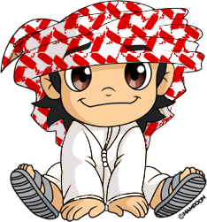
يا ترى ماذا يطلق على اختراع الروبوت ؟
ر
ا
ك
ت
ب
إ
الإبتكار : هو تحويل الأفكار إلى واقع
لخدمة المجتمع وتطوره .

Slide 10
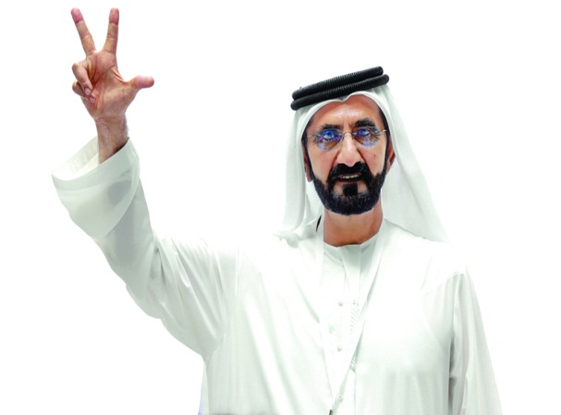
((إن الابتكار هو طريقنا الوحيد لبناء تاريخ مجيد لدولة الإمارات العربية المتحدة .. وسيكون المستقبل لأصحاب الأفكار والابتكار ))
((وإن الابتكار ليس خياراً، بل ضرورة ، وليس ثقافة عامة بل أسلوب عمل))
سموالشيخ محمد بن راشد ال مكتوم

Slide 11
ابتكارات طلاب الإمارات

Slide 12
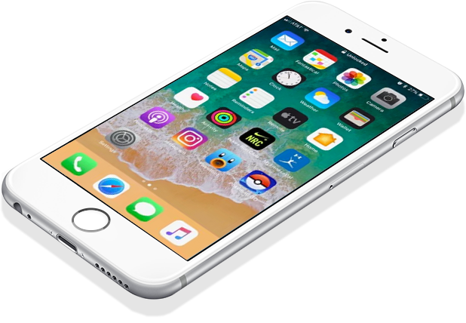
مجالات الابتكار
التطبيقات الذكية

Slide 13
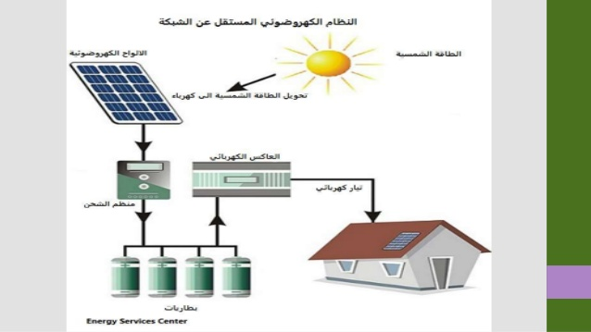
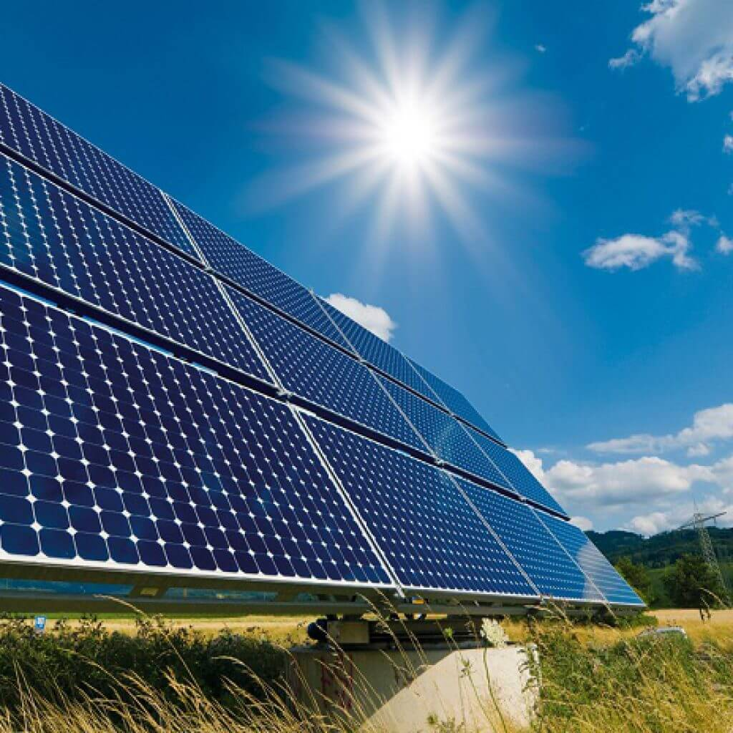
مجالات الابتكار
الطاقة الشمسية

Slide 14
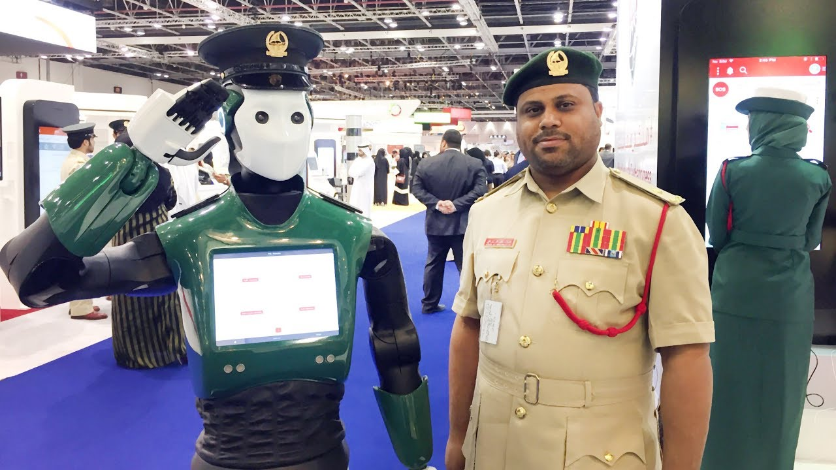
مجالات الابتكار
الروبوتات

Slide 15
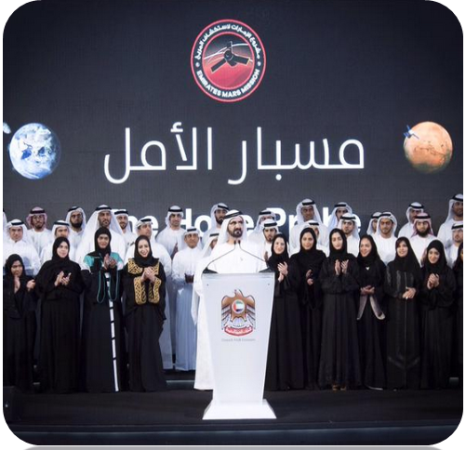
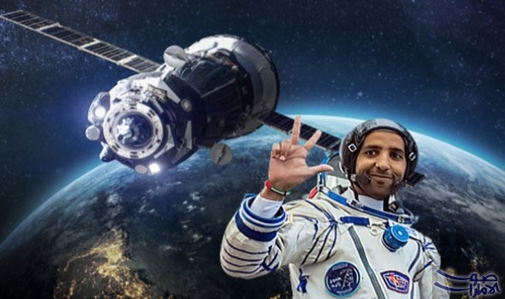
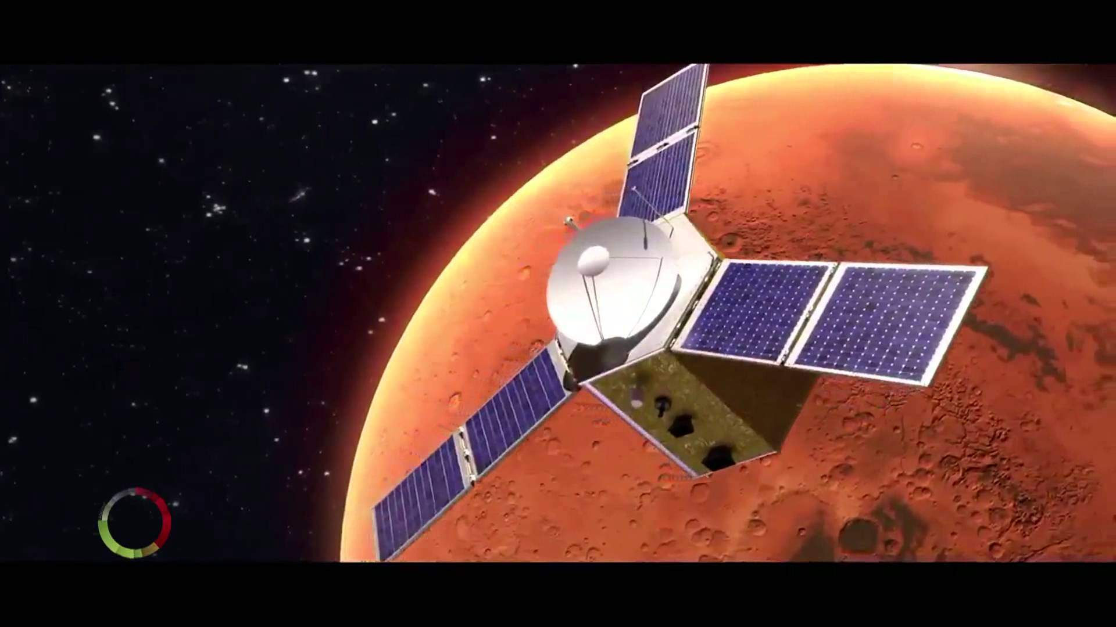
مجالات الابتكار
الفضاء

Slide 16
الطب

Slide 18
23
24
1
2
22
3
21
4
20
5
19
6
18
7
17
8
16
9
15
10
14
13
11
12

Slide 19
تحويل الأفكار إلى واقع لخدمة المجتمع وتطورة:
A
الإبتكار
B
التعاون
C
التسامح
>
tekhnologic

Slide 20
23
24
1
2
22
3
21
4
20
5
19
6
18
7
17
8
16
9
15
10
14
13
11
12

Slide 21
من قائل عبارة " الإبتكار ليس خياراً، بل ضرورة ، وليس ثقافة عامة بل أسلوب عمل "
A
الشيخ محمد بن زايد
B
الشيخ محمد بن راشد
الشيخ سلطان القاسمي
>
tekhnologic

Slide 22
23
24
1
2
22
3
21
4
20
5
19
6
18
7
17
8
16
9
15
10
14
13
11
12

Slide 23
متى تم إعلان عام الابتكار
A
2016
B
2018
C
2015
>
tekhnologic

Slide 24
نجمع الحروف التالية لنتعرف على خلق جميل في حياتنا
م
ي
و
ة
س
ل
ؤ
المسؤولية وهي إلتزام الشخص بما يصدر عنه من أقوال وأفعال

Slide 25
نشاط 1
LMS

Slide 26
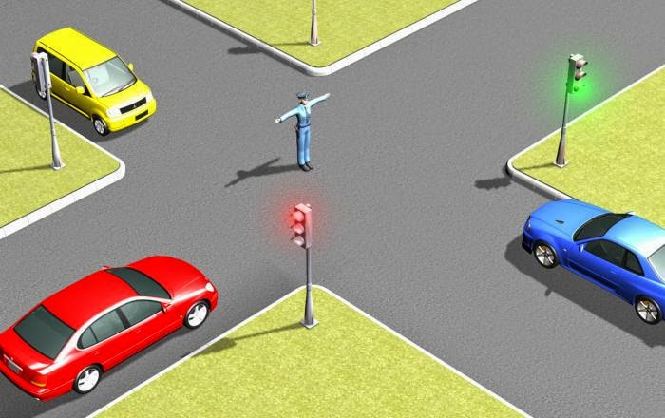
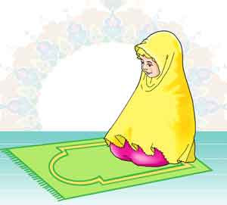
أنواع المسؤولية
الأخلاقية
الاجتماعية
الدينية
تحمل الفرد كل مايصدر عنه من تصرفات وأفعال
الالتزام بقوانين مجتمعنا وتقاليدنا الأصيلة
أداء العبادات كالصلاة
والصوم

Slide 27
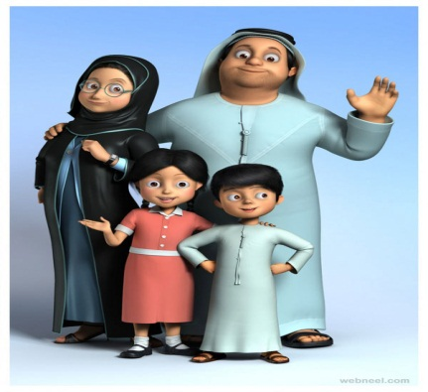
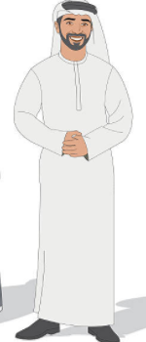
الأسرة
حقوق توفرها للفرد
الدولة
الرعاية والتربية
الصحة
الغذاء
التعليم
الملابس
الأمن
المسكن
الفرد
المسكن

Slide 28
23
24
1
2
22
3
21
4
20
5
19
6
18
7
17
8
16
9
15
10
14
13
11
12

Slide 29
وفرت لي دولتي الحبيبة
الملابس
التعليم والصحة
الطعام

Slide 30
23
24
1
2
22
3
21
4
20
5
19
6
18
7
17
8
16
9
15
10
14
13
11
12

Slide 31
هي تحملي نتيجة أفعالي وأقوالي
التعاون
العفو
المسؤولية

Slide 32
23
24
1
2
22
3
21
4
20
5
19
6
18
7
17
8
16
9
15
10
14
13
11
12

Slide 33
سأعمل على تحقيق حلمي بـــ
بالسفر
بالجد والاجتهاد
بالنقود

Slide 34
هيا لنجمع الحروف التالية لنتعرف على خلق جميل آخر
ت
ح
ل
ا
م
س
ا
الكلمة هي : التسامح

Slide 35
لنستنتج معنى التسامح من خلال الصور
احترام الآخرين وتقبلهم على اختلاف دينهم ولونهم وجنسياتهم والعيش معهم بسلام.
العفو والصفح عن أخطاء الآخرين.

Slide 36
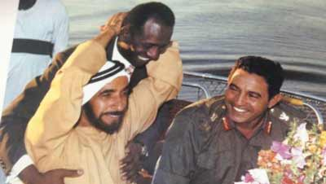
التسامح في قلب الباني المؤسس الشيخ زايد بن سلطان آل نهيان رحمه الله

Slide 38
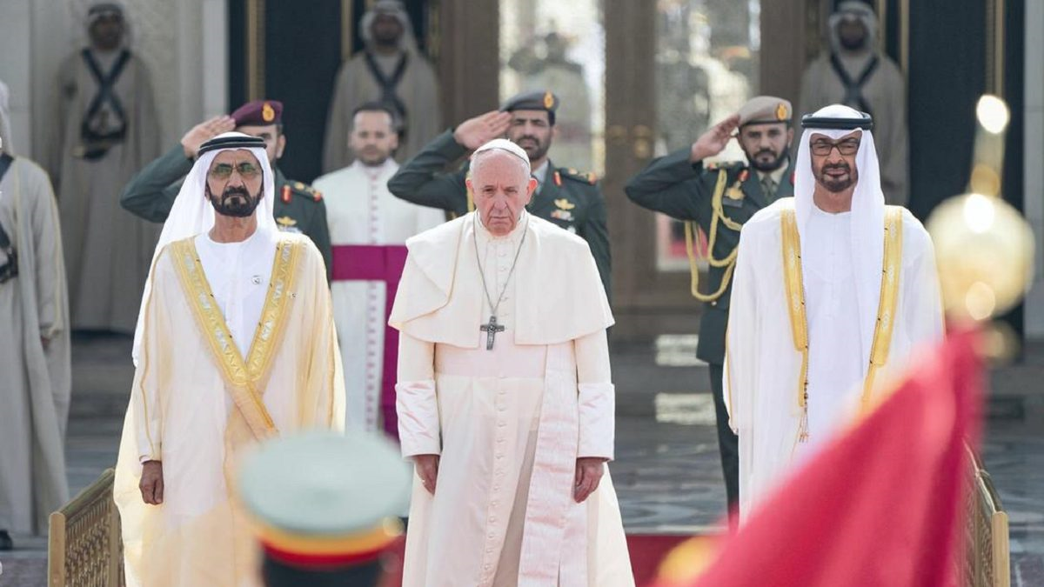

Slide 39
هيا لنبحث في الشبكة العنكبوتية عن اسم وزير التسامح في بلادي الحبيبة الإمارات ..
درجة لأسرع إجابه

Slide 40
وزير التسامح :الشيخ نهيان بن مبارك آل نهيان

Slide 41
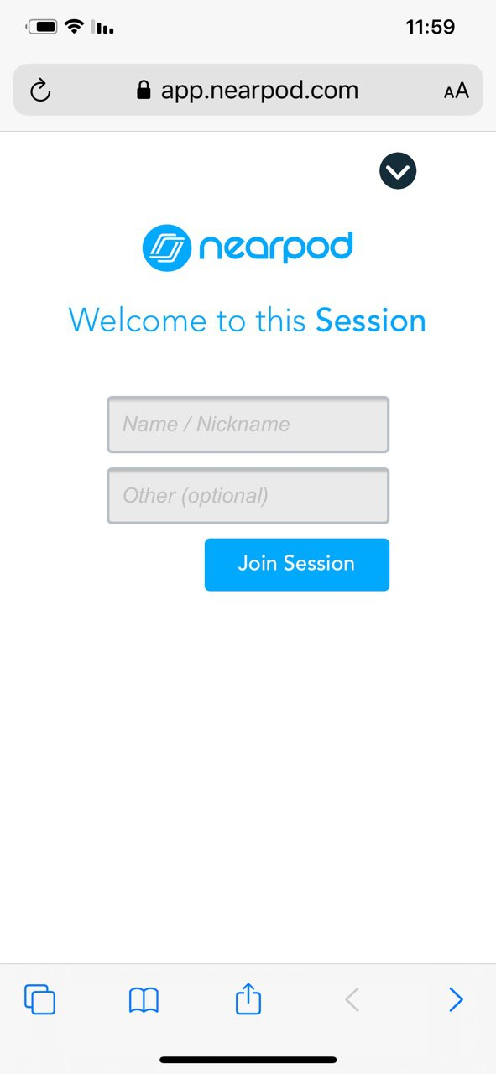
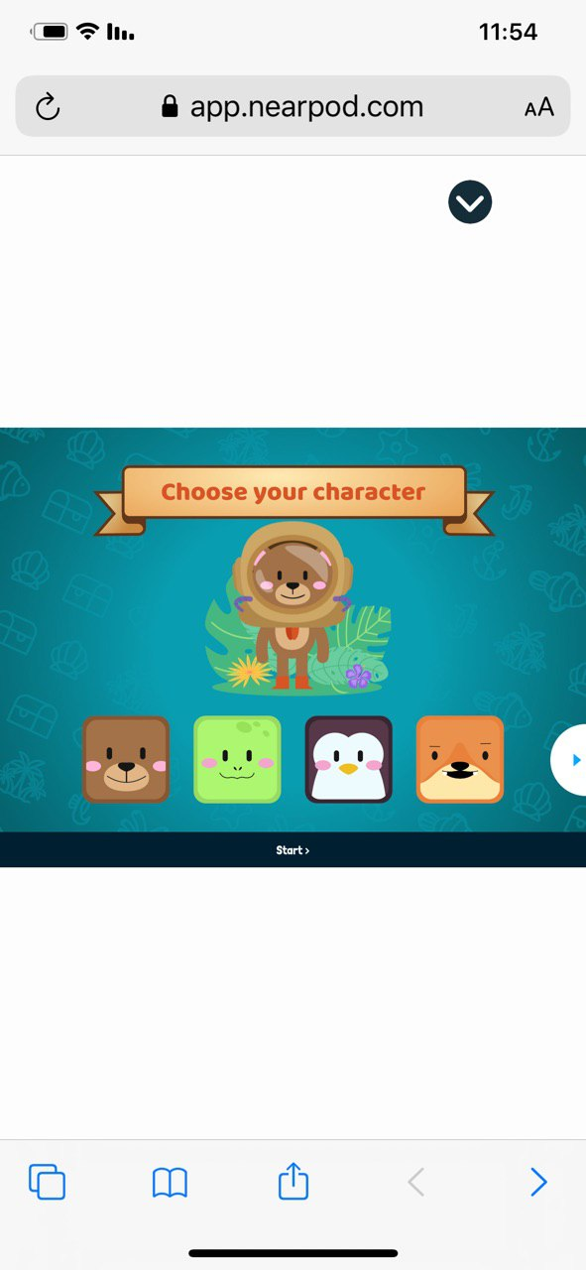
نضغط على الرابط المرسل على البوابه بعنوان ( نشاط 2) لعبة neearpod
ندخل الإسم
نختار الشكل ونضغط start

Slide 42
الابتكار طريق المستقبل
المسؤولية طريقك للنجاح
التسامح طريقك للسعادة
خلاصة درسنا
ياأبطال

